Slide 1
構造を確認しましょう。

Slide 2
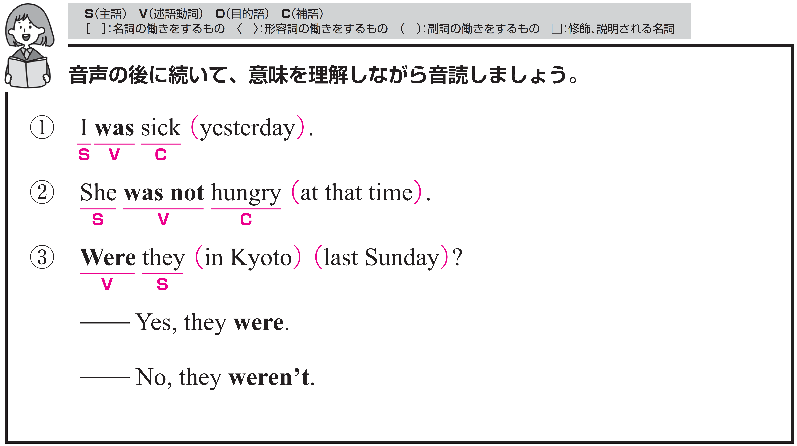
私は昨日、病気でした。
〇 I がS（主語）、was がV（動詞）、
sick がC（補語）です。
〇 I = sick の関係です。
〇 yesterday は副詞です。
「昨日」という意味をもち、文全体を修飾しています。

Slide 3
Target Sentence
FLASH
CARD
PRACTICE！

Slide 4

私は 病気でした / 昨日 /
I was sick / yesterday. /

Slide 5
I [w--] sick / yesterday. /

Slide 6
私は 病気でした / 昨日 /

Slide 7
彼は 病気でした / 昨日 /
He was sick / yesterday. /

Slide 8
He [w--] [s---] / yesterday. /

Slide 9
彼は 病気でした / 昨日 /

Slide 10
彼は 疲れていました / 昨日 /
He was tired / yesterday. /

Slide 11
[H-] [w--] tired /
[y--------]. /

Slide 12
彼は 疲れていました / 昨日 /

Slide 13
彼女はそのとき空腹ではありませんでした。
〇 She がS（主語）、was not がV（動詞）、
hungry がC（補語）です。
〇 否定のnotによって、She = hungry ではないことを
示しています。
〇 at that time は修飾語で副詞のはたらきです。
「そのとき」という意味をもち、
「いつ空腹だったか」を表しています。

Slide 14
Target Sentence
FLASH
CARD
PRACTICE！

Slide 15
彼女は 空腹ではありません
でした / そのとき /
She was not hungry / at that time. /

Slide 16
She [w--] [n--] hungry / at that time. /

Slide 17
彼女は 空腹ではありません
でした / そのとき /

Slide 18
私は 幸せではありません
でした / そのとき /
I was not happy / at that time. /

Slide 19
I [w--] [n--] happy /
at that [t---]. /

Slide 20
私は 幸せではありません
でした / そのとき /

Slide 21
あなたは 幸せではありませんでした / そのとき /
You were not happy / at that time. /

Slide 22
You [w---] [n--] happy /
[a-] [t---] [t---]. /

Slide 23
あなたは 幸せではありませんでした / そのとき /

Slide 24
彼らはこの前の日曜日、京都にいましたか。
〇 they がS（主語）、Were がV（動詞）です。
〇 in Kyoto は修飾語で副詞のはたらきです。
「京都に」という意味をもち、
動詞 were の場所を説明しています。
〇 last Sunday は修飾語で副詞のはたらきです。
「先週の日曜日に」という意味をもち、
文全体を修飾し、「いつ」の説明を加えています。

Slide 25
Target Sentence
FLASH
CARD
PRACTICE！

Slide 26
彼らは いましたか /
京都に / この前の日曜日 /
Were they /
in Kyoto / last Sunday? /

Slide 27
[W---] [t---] /
in Kyoto / last Sunday? /

Slide 28
彼らは いましたか /
京都に / この前の日曜日 /

Slide 29
あなたは いましたか /
京都に / この前の日曜日 /
Were you /
in Kyoto / last Sunday? /

Slide 30
[W---] [y--] /
[i-] Kyoto / [l---] Sunday? /

Slide 31
あなたは いましたか /
京都に / この前の日曜日 /

Slide 32
ジェーンは いましたか /
アメリカに / 去年 /
Was Jane /
in America / last year? /

Slide 33
[W--] Jane /
[i-] America / [l---] year? /

Slide 34
ジェーンは いましたか /
アメリカに / 去年 /

